Slide 1

شركة MICHLIN

Slide 2
خطة البحث
التعريف بشركة ميشلان
تاريخ شركة ميشلان و تطورها
شعار شركة ميشلان
اهداف شركة ميشلان
منافسين شركة ميشلان
النظرة المسقبلية لشركة ميشلان
المزيج التسويقي لشركة ميشلان
تحليل سووت
تحليل بورتر
تحليل باستال
خاتمة

Slide 3
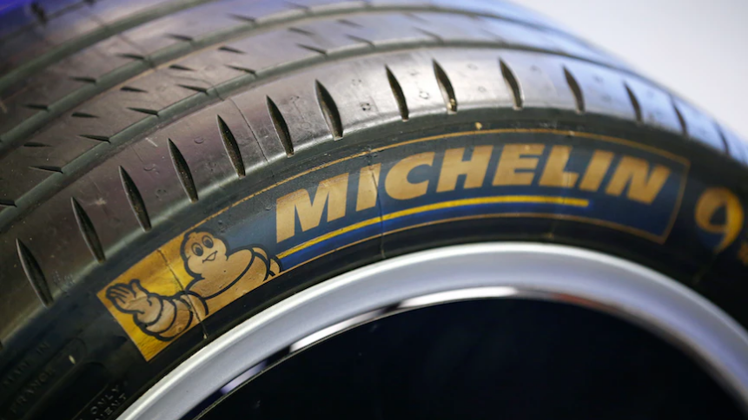
التعريف بشركة ميشلان
شركة ميشلان هي شركة فرنسية متعددة الجنسيات، تعتبر من أبرز الشركات العالمية في صناعة الإطارات. تأسست في عام 1889، وسرعان ما أصبحت رائدة في مجالها، حيث قدمت العديد من الابتكارات التي غيرت وجه صناعة الإطارات

Slide 4
تاريخ شركة ميشلان و تطورها
شركة ميشلان تأسست في عام 1889، تاسست الشركة على يد الاخوة ادوارد و اندريه ميشلان في كليرمونت فيراند الفرنسية وتعد ميشلان شركة رائدة وذو اسم عريق في قطاع صناعة الإطارات.
حيث تقوم بتوزيع الإطارات في أكثر من 170 دولة ، لأكثر من 125 عاماً ظلت الشركة في مقدمة القطاع مع العديد من الإختراعات والإبتكارات التي ساهمت في وضع التصميم الحالي للإطار الحديث مثل الإطارات ذات عمر أطول، والإطارات التي تقلل من مقاومة الدوران، والإطارات المصممة خصيصًا لظروف القيادة القاسية
تشغل 69 موقع انتاج في 18 دولة حول العالم لتلبية احتياجات المستهلكين كما قامت ميشلان بالعديد من الاستحواذات على شركات أخرى في صناعة الإطارات، مثل يونيروايال و غودريتش مما ساهم في تعزيز مكانتها العالمية.
كان ابتكارها الأول في عام 1891حيث حصلت ميشلان على براءة اختراع للإطارات الهوائية القابلة للإزالة، والتي كانت بمثابة ثورة في صناعة السيارات .
و دليل ميشلان لتشجيع الناس على القيادة واكتشاف مناطق جديدة حيث أصدرت ميشلان دليلها الشهير الذي يحمل اسم الشركة، والذي أصبح فيما بعد مرجعًا عالميًا للمطاعم الفاخرة.
يبلغ عدد عمالها 114000 موظف بإنتاج إطارات أكثر أمانًا وراحة.
مع تركيز خاص على تقديم تصميم الإطار الشعاعي في عام 1946.
قدرت ارباح شركة ميشلان في سنة 2019 ب 24.13 مليار EUR

Slide 5
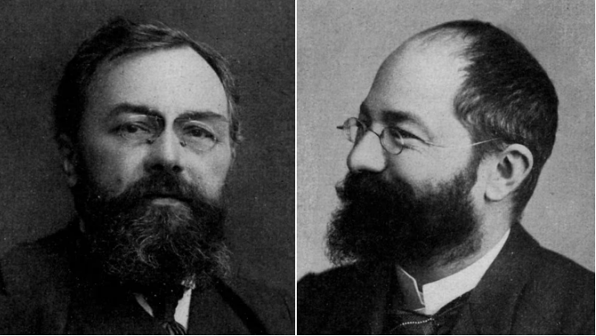
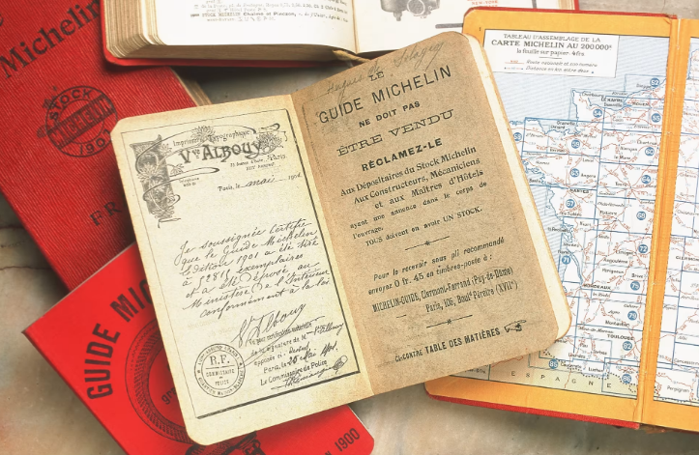
تتمتع ميشلان بسمعة كبيرة لكونها تقدم إطارات آمنة، وتعيش طويلاً وموفرة للوقود مع إحساس رائع أثناء القيادة.
لذلك هي تعد الخيار الأول لمالكي السيارات الفارهة الذين يريدون مضاعفة الإحساس الرائع أثناء القيادة. وكدليل على إلتزامهم الدائم بالتميز، لدى ميشلان سجل حافل من المشاركات في أفخر السباقات الرياضية والتي تشمل الفورمولا-1 وسباقات Le Mans ففي عامي 2001 و 2002، كانت إطارات ميشلان هي الخيار الأمثل للعديد من المشاركين في بطولة كونستراكتور، بما فيهم ويليامز، وبينتون (رينو)، ميناردي، بروست، جاغوار، تويوتا، ومكلارين .

Slide 6
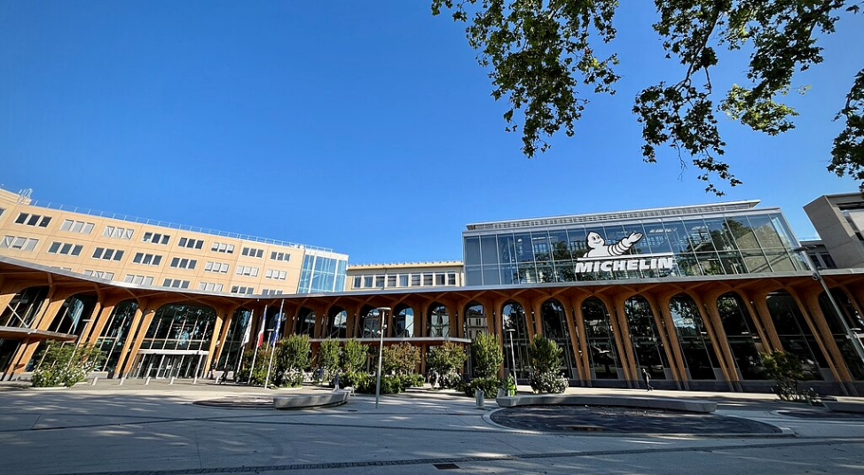
مقر الشركة بكليرمونت فيراند الفرنسية

Slide 7
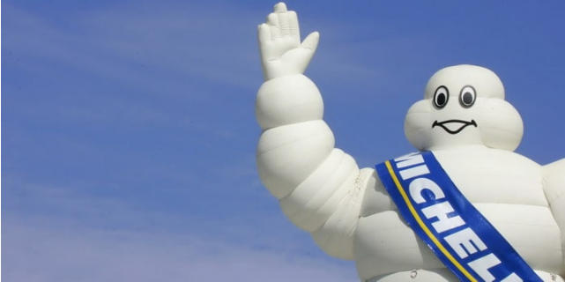
شعار شركة ميشلان
شعار شركة ميشلان هو أكثر من مجرد تصميم؛ فهو رمز عريق يحمل تاريخًا عريقًا وقيمة عالمية. يتكون الشعار من شخصية كرتونية مضحكة تُعرف بـ "رجل ميشلان" (Bibendum) وهو عبارة عن إطار ضخم على شكل رجل
تعود قصة رجل ميشلان إلى عام 1898، حيث ظهر لأول مرة في ملصق إعلاني للشركة. كان الهدف من هذا التصميم هو توصيل فكرة أن إطارات ميشلان قوية ومتينة مثل رجل ميشلان. مع مرور الوقت، أصبح هذا الرجل رمزًا عالميًا للإطارات، وارتبط في أذهان المستهلكين بجودة واعتمادية منتجات ميشلان

Slide 8
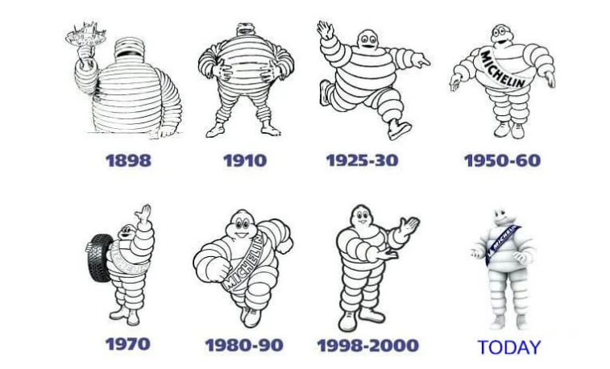

من 2017 الى يومنا اتخذ الشكل

Slide 9
اهداف شركة ميشلان
وتركز شركة ميشلان بشكل أولي ومن خلال ابتكاراتها، على تحقيق هدفها الأساسي وهو:
السلامة: تساهم ميشلان في تعزيز السلامة على الطرق من خلال تطوير إطارات آمنة وموثوقة، وتنفيذ برامج توعية للسائقين. ومن خلال تخصيص 600 مليون يورو سنويا لقسم البحث و التطوير.
· الابتكار المستمر: تسعى ميشلان دائماً إلى تطوير تقنيات جديدة ومبتكرة في صناعة الإطارات، بهدف تحسين أداء المركبات وزيادة كفاءة استهلاك الوقود وتقليل التأثير البيئي.

Slide 10
التركيز على الجودة: تلتزم ميشلان بتقديم منتجات عالية الجودة تلبي احتياجات العملاء وتتجاوز توقعاتهم.
الاستدامة البيئية: تدرك ميشلان أهمية حماية البيئة و القوانين الذي تفرضها الدول ، وتعمل على تقليل تأثير عملياتها على البيئة من خلال استخدام مواد صديقة للبيئة وتقنيات إنتاج أكثر كفاءة.
النمو المستدام: تسعى ميشلان إلى تحقيق نمو مستدام على المدى الطويل، من خلال توسيع نطاق أعمالها والوصول إلى أسواق جديدة مثل أفريقيا والهند والشرق الأوسط .
· الريادة في الصناعة: تسعى ميشلان إلى الحفاظ على مكانتها كشركة رائدة في صناعة الإطارات، من خلال تقديم منتجات وخدمات مبتكرة تلبي احتياجات العملاء المتطورة.
· المسؤولية الاجتماعية: تلتزم ميشلان بالمسؤولية الاجتماعية، وتساهم في تطوير المجتمعات المحلية من خلال دعم المشاريع التعليمية والصحية.

Slide 11
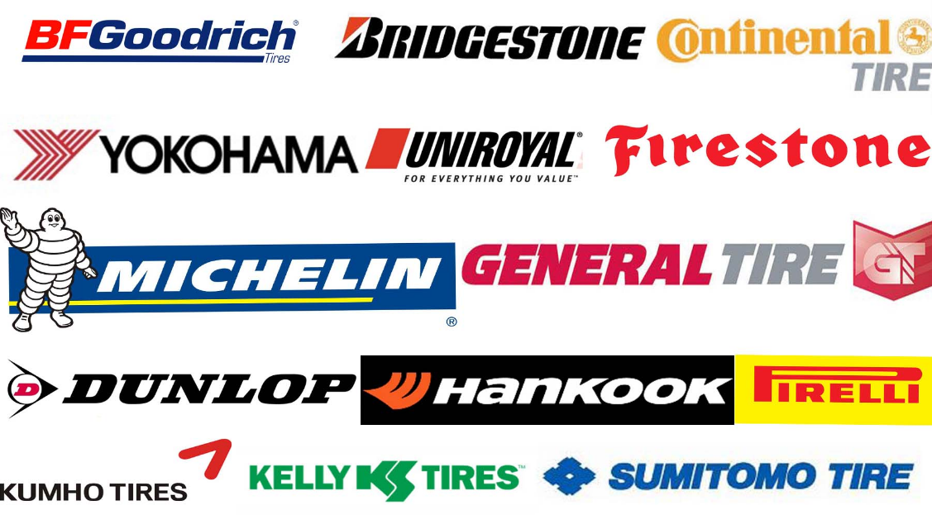
منافسين شركة ميشلان

Slide 12
و لكن يعتبر المنافسون الرئيسيون لميشلان في سوق الإطارات العالمية هم :
بريدجستون، كونتيننتال، جوديير، وبيريللي و تُعرف هذه الشركات أيضًا باسم "الأربعة الكبار" في صناعة الإطارات. إنهم يتنافسون مع ميشلان من حيث ابتكار المنتجات والجودة والسعر والحصة السوقية. هناك أيضًا شركات أخرى أصغر تنتج الإطارات، لكن هذه الشركات الأربع تعتبر اللاعبين الرئيسيين في السوق.

Slide 13
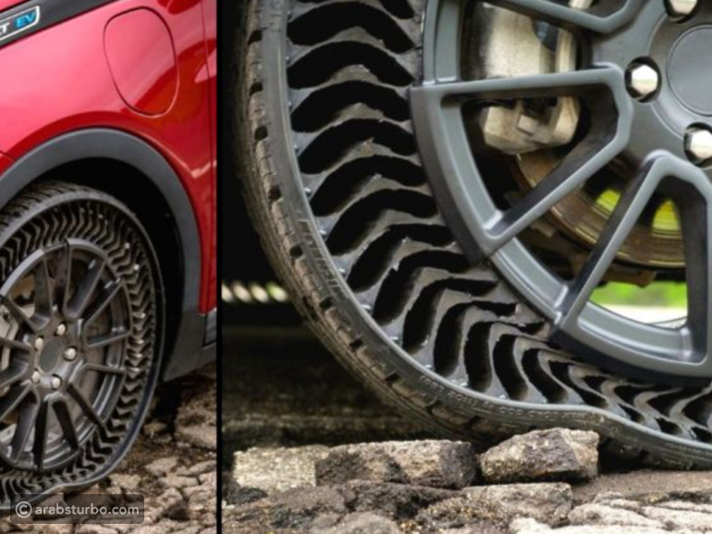
النظرة المسقبلية لشركة ميشلان
تستعد شركة “ميشلان” لاقتحام سوق الإطارات الخالية من الهواء والتي سيتم تصميمها وبيعها على الجيل القادم من سيارات “شيفروليه بولت” الكهربائية في السنوات القادمة.
ويعتبر نظام Uptis للإطارات الفريد المقاوم للثقب” من صانع الإطارات الفرنسي أن يمثل تراجعًا لأكثر من 130 عامًا من إعادة تعبئة الهواء بشكل تقليدي في إطارات السيارات العادية.

Slide 14
المزيج التسويقي لشركة ميشلان
المنتج
تقدم ميشلان مجموعة واسعة من الإطارات المصممة خصيصًا لتناسب مختلف أنواع المركبات وظروف القيادة. من السيارات الصغيرة إلى الشاحنات الثقيلة، وحتى المركبات الزراعية والهندسية، تغطي ميشلان جميع القطاعات

Slide 15
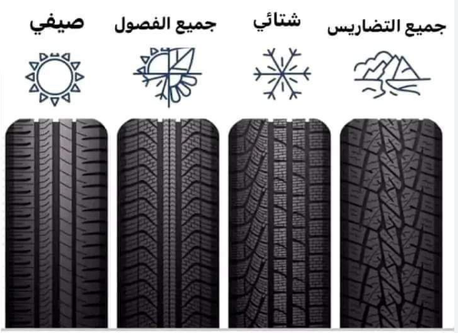
أبرز منتجات ميشلان
إطارات السيارات: تشمل مجموعة واسعة من الإطارات الصيفية والشتوية والإطارات متعددة الفصول، مصممة لتوفير قبضة ممتازة على مختلف أنواع الأسطح، وتحسين كفاءة استهلاك الوقود، وتوفير راحة القيادة

Slide 16
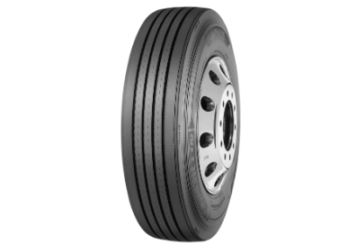
إطارات الشاحنات: تتميز إطارات الشاحنات بقدرتها على تحمل الأحمال الثقيلة والمسافات الطويلة، وتوفير أقصى قدر من الأمان والاقتصادية

Slide 17
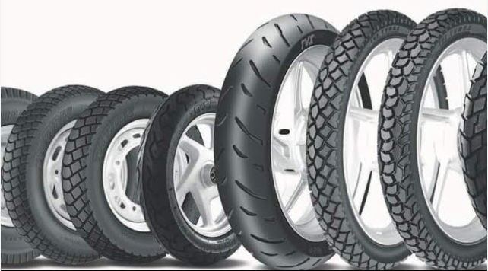
إطارات الدراجات: تقدم ميشلان مجموعة متنوعة من إطارات الدراجات ، بما في ذلك إطارات الدراجات الجبلية والدراجات الطرقية، مصممة لتوفير قبضة ممتازة على مختلف التضاريس.

Slide 18
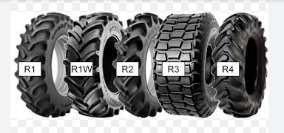
إطارات المركبات الزراعية والهندسية: تتميز هذه الإطارات بقدرتها على العمل في الظروف القاسية، وتحمل الأحمال الثقيلة، وتوفير الجر اللازم على مختلف الأسطح.

Slide 19
السعر
التسعير القائم على القيمة: تعتبر ميشلان أن منتجاتها تقدم قيمة مضافة للعملاء، سواء من حيث الأداء أو السلامة أو العمر الافتراضي. لذلك، تحدد أسعارها بناءً على هذه القيمة المضافة، مما يبرر السعر الأعلى مقارنة ببعض المنافسين.
التسعير التفاضلي : تختلف أسعار إطارات ميشلان باختلاف الحجم والنوع والمواصفات. فالإطارات عالية الأداء المصممة للسيارات الرياضية، على سبيل المثال، تكون أغلى من الإطارات القياسية للسيارات العائلية.
التسعير الموسمي والعروض الترويجية: تقدم ميشلان عروضًا وتخفيضات خاصة في أوقات معينة من السنة، مثل المواسم السياحية أو فترات التصفية.
التسعير التنافسي: تأخذ ميشلان في الاعتبار أسعار المنافسين عند تحديد أسعار منتجاتها، ولكنها تحاول في نفس الوقت الحفاظ على هوية العلامة التجارية كعلامة تجارية فاخرة.

Slide 20
العوامل التي تؤثر على تسعير منتجات ميشلان:
تكلفة الإنتاج: تشمل تكلفة المواد الخام، وتكاليف التصنيع، وتكاليف التوزيع والتسويق.
جودة المنتج: كلما زادت جودة المنتج، زاد السعر.
الماركة: تحمل علامة ميشلان قيمة عالية لدى المستهلكين، مما يسمح للشركة بفرض أسعار أعلى.
الطلب والعرض: يتأثر سعر المنتج بالطلب والعرض في السوق.
المنافسة: تتابع ميشلان أسعار منافسيها وتعدل أسعارها وفقًا لذلك.

Slide 21
التوزيع
تركز شركة ميشلان على توزيع منتجاتها في أكثر من 170 دولة حول العالم، مما يعكس حجم عملياتها ونجاحها في الوصول إلى مجموعة واسعة من العملاء. فيما يلي أهم عناصر استراتيجية التوزيع التي تعتمد عليها الشركة
1- التوزيع عبر القنوات المتعددة :
شركة ميشلان تعتمد على شبكة واسعة من القنوات لتوزيع منتجاتها، التي تشمل:
التوزيع المباشر: حيث تقوم الشركة ببيع الإطارات مباشرة للعملاء من خلال متاجرها الخاصة أو عبر شراكات مع الوكلاء المعتمدين.
التوزيع عبر الوكلاء والموزعين: لدى ميشلان شبكة كبيرة من الوكلاء والموزعين في مختلف الأسواق، سواء على مستوى المحلات التجارية أو عبر الإنترنت.
التوزيع عبر الإنترنت: مع نمو التجارة الإلكترونية، قدمت ميشلان حلولاً لتوزيع الإطارات عبر الإنترنت، ما يسهل على العملاء شراء الإطارات مباشرة من موقع الشركة أو عبر منصات التجارة الإلكترونية.

Slide 22
2. التركيز على الخدمات المتكاملة: من خلال شبكة من الورش المتخصصة أو عبر شراكات مع محلات السيارات.
3. الشراكات الاستراتيجية والاتفاقيات مع الشركات الكبرى: تقوم بتأسيس شراكات مع شركات تصنيع السيارات العالمية مثل فورد، تويوتا، مرسيدس بنز، وغيرها. هذه الشراكات تتيح لشركة ميشلان توزيع إطاراتها مباشرة مع السيارات الجديدة (التجهيز الأصلي) مما يضمن لها قاعدة عملاء واسعة.
4. التوزيع عبر نقاط البيع المتخصصة: بالإضافة إلى الأسواق التقليدية، تمثل نقاط البيع المتخصصة مثل محلات بيع الإطارات ومحلات بيع قطع غيار السيارات جزءًا أساسيًا من استراتيجية التوزيع

Slide 23
.
الترويج
استراتيجيات الترويج لشركة ميشلان تركز بشكل أساسي على تعزيز الصورة العلامة التجارية للشركة كمزود موثوق ومبتكر للإطارات. ميشلان تستخدم مجموعة متنوعة من أدوات الترويج لتحقيق أهدافها التسويقية على المستويين المحلي والدولي
4- لتسويق عبر وسائل الإعلام والإعلانات:
الإعلانات التلفزيونية والراديو.
الإعلانات الرقمية ووسائل التواصل الاجتماعي
5- العروض الترويجية والخصومات:
العروض الموسمية: ميشلان تقدم عروضًا موسمية تشمل خصومات على مجموعة من الإطارات في فترات معينة مثل الصيف أو الشتاء
1- التركيز على الجودة والابتكار
2- الرعاية الرياضية والأنشطة الترويجية:
رعاية الأحداث الرياضية الكبرى
العروض الترويجية والأنشطة

Slide 24
تحليل سووت
..
نقاط القوة
علامة تجارية قوية وسمعة ممتازة: ميشلان هي واحدة من أكبر وأقدم شركات و يعتبر شعار "ميشلان" رمزًا للجودة والموثوقية في السوق.
الابتكار والتكنولوجيا: تشتهر ميشلان بتقديم تقنيات مبتكرة في صناعة الإطارات، مثل الإطارات الموفر للطاقة، الإطارات المستدامة
التوزيع العالمي والشبكة الواسعة: لدى ميشلان شبكة توزيع كبيرة تمتد لأكثر من 170 دولة حول العالم، مما يعزز من قدرتها على الوصول إلى مختلف الأسواق.
التواجد في أسواق السيارات الفاخرة وسباقات السيارات: ميشلان لها شراكات استراتيجية مع كبار مصنعي السيارات وتشارك في سباقات السيارات الكبرى مثل فورمولا 1 و سباقات لو مان
الاستدامة والممارسات البيئية: ميشلان تركز على تطوير إطارات صديقة للبيئة، مثل الإطارات التي تساهم في تحسين استهلاك الوقود وتقليل انبعاثات الكربون

Slide 25
نقاط الضعف
التكلفة المرتفعة للإطارات: إطارات ميشلان غالبًا ما تكون أغلى من بعض المنافسين في السوق، مما قد يجعلها أقل جذبًا لبعض فئات العملاء الذين يبحثون عن بدائل أرخص.
الاعتماد الكبير على سوق السيارات: بينما تعتبر ميشلان رائدة في سوق الإطارات، إلا أن نجاحها يعتمد بشكل كبير على سوق السيارات، سواء كانت سيارات ركاب أو شاحنات. أي تراجع في الطلب على السيارات قد يؤثر سلبًا على مبيعات الإطارات.
التحديات في السوق الناشئة: بالرغم من وجود ميشلان في العديد من الأسواق الناشئة، إلا أنها قد تواجه تحديات في التوسع في بعض الأسواق التي تسيطر عليها العلامات التجارية المحلية أو التي تتسم بارتفاع التكاليف أو القيود اللوجستية.

Slide 26
الفرص
التوسع في الأسواق الناشئة: مع النمو المتسارع في الأسواق الناشئة، خاصة في آسيا وأفريقيا وأمريكا اللاتينية، يمكن لميشلان أن تستفيد من زيادة الطلب على السيارات، ما يعني مزيدًا من الفرص لبيع الإطارات.
الابتكار في الإطارات المستدامة: هناك اهتمام متزايد في جميع أنحاء العالم بالإطارات ذات الأداء البيئي المحسن (مثل تقليل استهلاك الوقود وتقليل التأثير البيئي). يمكن لميشلان توسيع عروضها في هذا المجال والاستفادة من الاتجاهات البيئية العالمية.
التوسع في حلول النقل الذكية: مع تطور تكنولوجيا السيارات الذاتية القيادة والنقل الذكي، يمكن لميشلان أن تتوسع في تقديم حلول مبتكرة تتعلق بإطارات السيارات المستقبلية. الشراكات مع شركات السيارات لتطوير حلول متكاملة لهذه السيارات تمثل فرصة كبيرة.

Slide 27
التهديدات
المنافسة الشديدة: صناعة الإطارات تشهد منافسة قوية من شركات أخرى
التقلبات في أسعار المواد الخام:. تقلبات أسعار هذه المواد الخام يمكن أن تؤثر بشكل سلبي على هوامش الربح لشركة ميشلان.
التهديدات الاقتصادية: الأزمات الاقتصادية العالمية أو الانكماش الاقتصادي في بعض الأسواق يمكن أن يؤثر على طلب السيارات وبالتالي على طلب الإطارات.
التغيرات في تفضيلات المستهلكين: التغيرات في تفضيلات المستهلكين نحو إطارات أقل تكلفة أو إطارات من علامات تجارية جديدة قد تشكل تهديدًا لشركة ميشلان

Slide 28
تحليل باستال
يُستخدم تحليل PESTEL لتقييم العوامل الخارجية التي تؤثر على الشركة
1- العوامل السياسية :
التشريعات البيئية: تواجه ميشلان قوانين بيئية صارمة تتعلق بالانبعاثات والتخلص من الإطارات المستعملة.
السياسات التجارية: التغيرات في التعريفات الجمركية والاتفاقيات التجارية تؤثر على عمليات ميشلان العالمية.
2- العوامل الاقتصادية:
تقلبات أسعار المواد الخام: مثل المطاط، تؤثر على تكاليف الإنتاج
الظروف الاقتصادية العالمية: الركود أو النمو الاقتصادي يؤثر على الطلب على السيارات وبالتالي على الإطارات.

Slide 29
3- العوامل الاجتماعية:
تغير تفضيلات المستهلكين: زيادة الوعي بالبيئة تدفع المستهلكين نحو المنتجات الصديقة للبيئة.
النمو السكاني في الأسواق الناشئة: يوفر فرصًا لزيادة المبيعات
4- العوامل التكنولوجية :
الابتكار في صناعة الإطارات: تطوير إطارات أكثر كفاءة وأمانًا
التحول نحو السيارات الكهربائية: يتطلب تطوير إطارات متوافقة مع هذه المركبات
5- العوامل البيئية :
التغير المناخي: يؤثر على توافر المواد الخام
الضغط لتقليل البصمة الكربونية: يدفع نحو تبني ممارسات إنتاج مستدامة.
6- العوامل القانونية :
قوانين السلامة والجودة: تتطلب الامتثال لمعايير صارمة
حقوق الملكية الفكرية: حماية الابتكارات والبراءات

Slide 30
تحليل بورتر
يُستخدم هذا التحليل لتقييم البيئة التنافسية
تهديد الداخلين الجدد:
منخفض: بسبب الحواجز العالية مثل تكاليف الاستثمار والبحث والتطوير
قوة الموردين:
متوسطة: اعتماد ميشلان على موردين محددين للمواد الخام، ولكن حجمها الكبير يمنحها قوة تفاوضية
قوة المشترين:
متوسطة إلى عالية: تزايد وعي المستهلكين بالأسعار والجودة يمنحهم قوة تفاوضية
تهديد المنتجات البديلة:
منخفض: لا توجد بدائل مباشرة للإطارات، ولكن النقل العام أو المشترك قد يقلل من الطلب
حدة المنافسة بين المنافسين الحاليين:
عالية: وجود منافسين كبار مثل بريدجستون وغوديير يزيد من حدة المنافسة

Slide 31
خاتمة
في ختام هذه الدراسة لحالة شركة ميشلان، يمكن القول أن الشركة تُعد نموذجًا متميزًا في مجال تصنيع الإطارات، حيث استطاعت عبر سنوات طويلة تحقيق توازن بين الجودة العالية، الابتكار، والمسؤولية البيئية. اعتمدت ميشلان على استراتيجيات متعددة تشمل تحسين سلسلة التوريد، تطبيق تقنيات متقدمة في التصنيع، والاستثمار في البحث والتطوير لمواكبة التغيرات في السوق واحتياجات المستهلكين. كما أن التزام ميشلان بمبادئ المسؤولية الاجتماعية والاستدامة جعلها رائدة في مبادرات الحفاظ على البيئة من خلال تطوير إطارات ذات كفاءة عالية في استهلاك الوقود وتقليل الانبعاثات الكربونية. علاوة على ذلك، يعد تحول الشركة نحو الحلول الرقمية، مثل مراقبة الإطارات باستخدام تقنيات إنترنت الأشياء (IoT)، مؤشرًا على قدرتها على التكيف مع الاتجاهات الحديثة والتحول الرقمي في القطاع الصناعي. بناءً على التحليل الذي تم تقديمه، يُظهر الأداء المالي للشركة قوتها واستدامتها في سوق تنافسي عالمي. ومع ذلك، يجب على ميشلان الاستمرار في الابتكار ومراقبة التطورات التكنولوجية والتحولات في سلوك المستهلك، لضمان المحافظة على مكانتها الريادية والاستجابة بفعالية للتحديات المستقبلية. ختاماً، يمكن القول إن دراسة حالة ميشلان تقدم مثالًا حياً على كيفية الجمع بين الابتكار والالتزام البيئي لتحقيق النجاح المستدام في صناعة تتسم بالتغير المستمر والتنافس الشديد

